Slide 1
C 程式設計實習課練習題

Slide 2
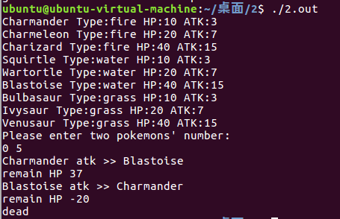
課堂練習13-1：寶可夢與他們的屬性
請設計 Class Pokemon，包含 private 的 name, type, HP(生命值), ATK(攻擊力)
繼承 Pokemon，分別製作出火系/水系/草系三個 Class，及其建構子
請使用 seperate compilation (每個 Class 有各自的 .h 和 .cpp)
按照下圖給的資訊，使用正確屬性的 Class 宣告九隻寶可夢物件並印出

Slide 3
課堂練習13-2：寶可夢競技場
承上題，在各屬性中加入對戰用的成員函式，完成寶可夢競技場對戰系統
被選定的寶可夢互相進行攻擊，直到其中一方死亡則終止程式
若攻擊方屬性克制被攻擊方，攻擊翻倍
水剋火，火剋草，草剋水
跟上一題寫在一起就好，無須開新檔案

Slide 4
附錄：寶可夢列表
Charmander
Charmeleon
Charizard
Squirtle
Wartortle
Blastoise
Bulbasaur
Ivysaur
Venusaur

Slide 5
課堂練習13-3：經驗值計算
建立一個 class Character，包含 private 變數：
static const int EXP_LV = 100; //算經驗值的常數
string name; //角色名稱
int level; //等級
int exp; //經驗值
及函式：
constructor //角色名稱及初始等級，並從等級計算經驗值
void print(); //印出所需資訊→ name: Level N ( 目前 exp /升等所需 exp)
string getName; //回傳角色名稱
void beatMonster(int exp); //新增打怪獲得的 exp
void levelUp(); //等級提升
【經驗值換算】
總 exp = (level - 1) ^ 2 * 100
Level 10 的總經驗值為(10 - 1) ^ 2 * 100 = 8100
Level 11 的總經驗值為(11 - 1) ^ 2 * 100 = 10000
Level 12 的總經驗值為12100
當剛升上 Level 10 的角色打怪獲得 4000 exp，
該角色總經驗值 = 8100 + 4000 = 12100
則角色等級會上升至 Level 12

Slide 6
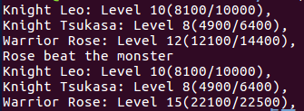
課堂練習13-3：經驗值計算
建立兩個 class Knight, Warrior 繼承 Character
redefine 不同 class 的 void print() 印出不同資訊
用子類別宣告3位角色：Knight Leo & Tsukasa、Warrior Rose
做出以下動作(經驗值&等級變化需計算，不能寫死)
monster 是 exp 10000
Rose 原本經驗值：12100
打怪之後 + 10000 = 22100
Level 15 的門檻 = 19600
最後 Rose 升到 Level 15

